Slide 1
PERİAPİKAL RADYOGRAFİDE İZLENEN ANATOMİK LANDMARKLAR
Ankara Üniversitesi Diş Hekimliği Fakültesi Ağız, Diş ve Çene Radyolojisi Anabilim Dalı
Ankara Üniversitesi Diş Hekimliği Fakültesi Ağız, Diş ve Çene Radyolojisi Anabilim Dalının ders notlarının tüm hakları saklıdır, izinsiz kullanılmaması rica olunur.

Slide 2
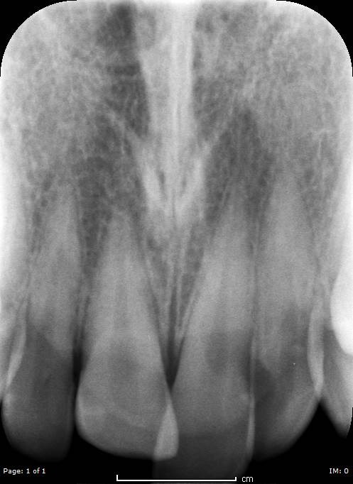
Siyah ok: intermaksiller fissür , Kırmızı ok: anterior nazal spina

Slide 3
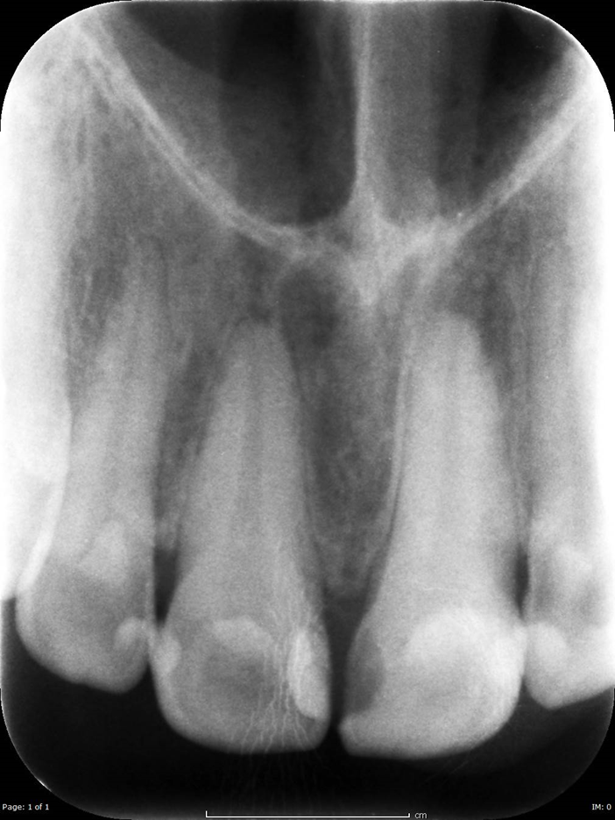
Siyah ok: nazal septum, Kırmızı ok: nazal fossa, Sarı ok: nazal kavite tabanı

Slide 4
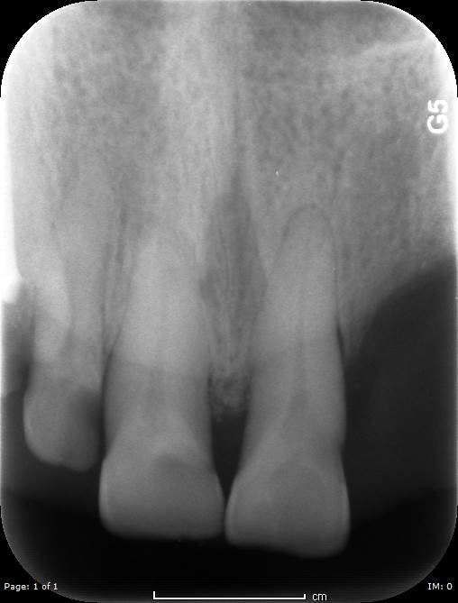
Siyah ok: insiziv foramen

Slide 5
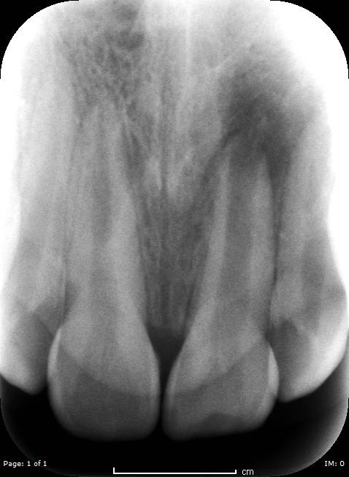
Siyah ok: dudak, Kırmızı ok: apikal periodontitis

Slide 6
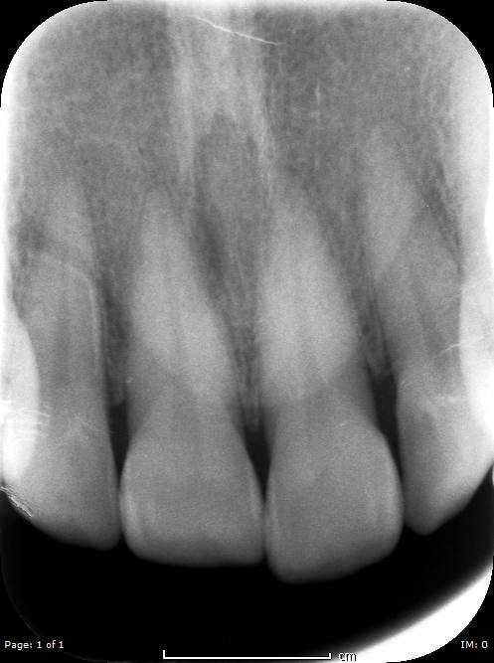
Siyah ok: burun yumuşak doku

Slide 7
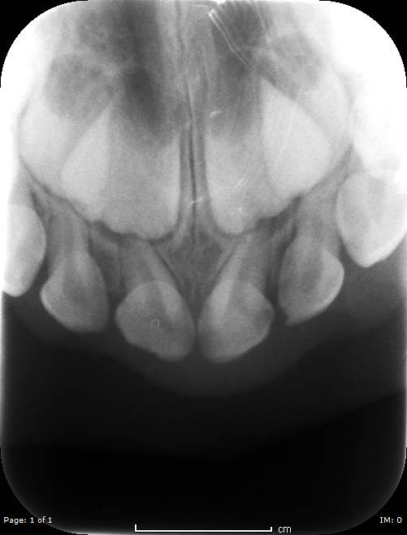
Kırmızı ok: intermaksiller fissür, Sarı ok: dudak

Slide 8
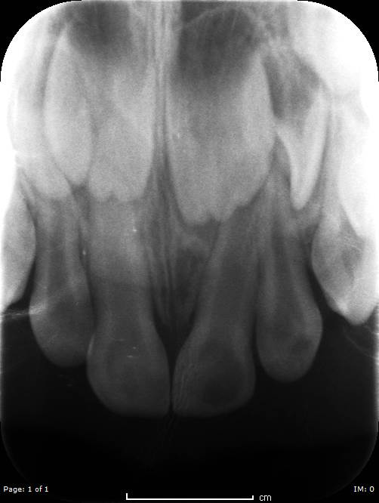
Kırmızı ok: rotasyon gösteren lateral daimi diş jermi

Slide 9
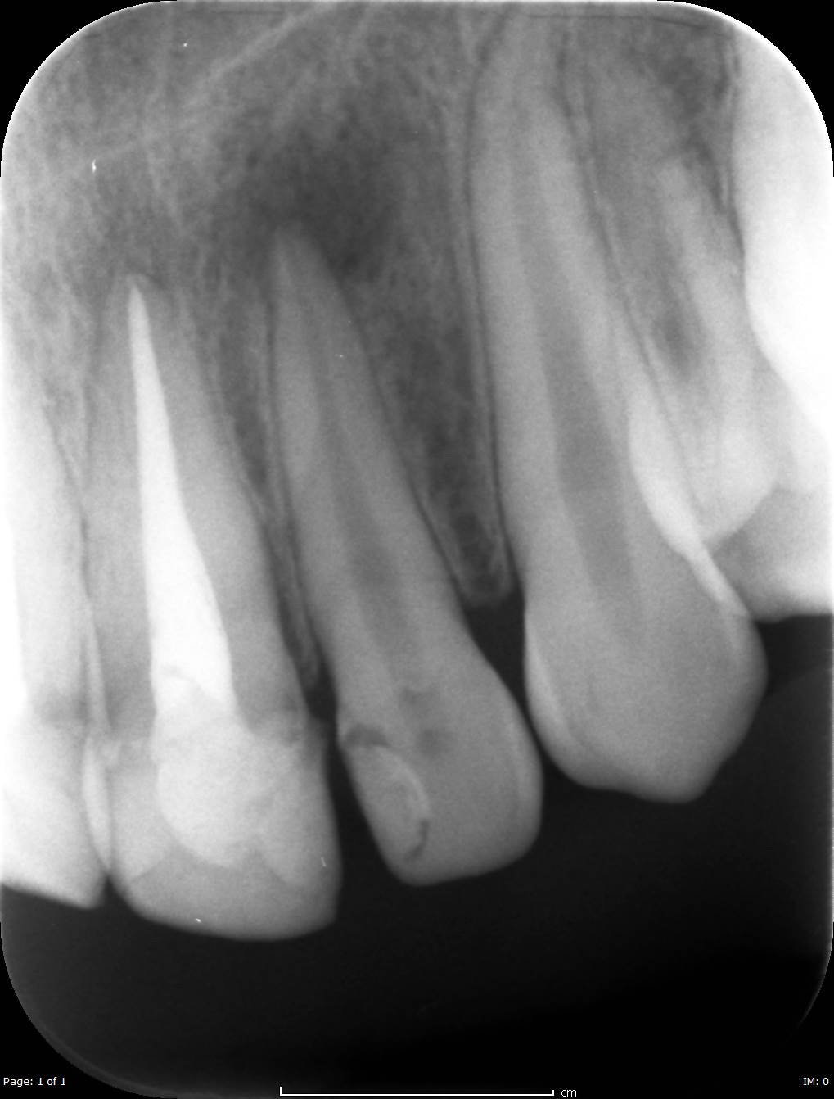
Kırmızı ok: nazal kavite tabanı, Siyah ok: apikal periodontitis, Yeşil ok: uyumsuz kompozit dolgu

Slide 10
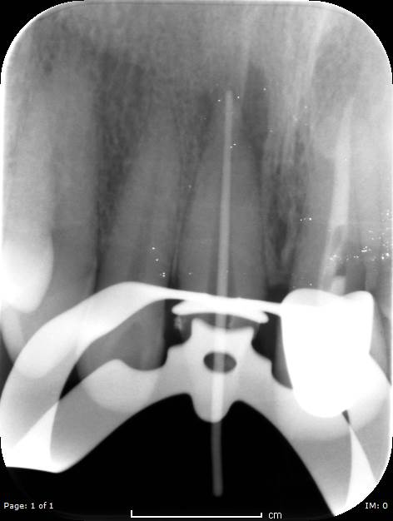
Kırmızı ok: rubberdam klempi

Slide 11
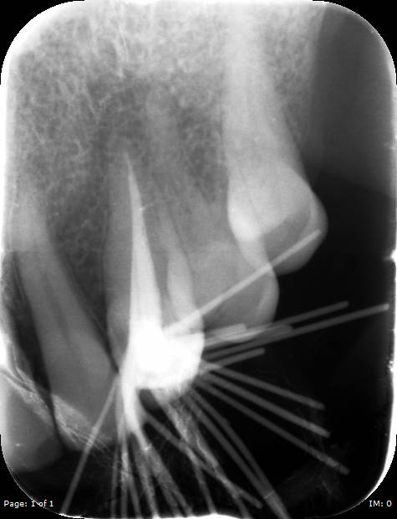
Kırmızı ok: kanal dolum radyografisi
Notes:
Kırmızı ok: kanal dolum radyografisi

Slide 12
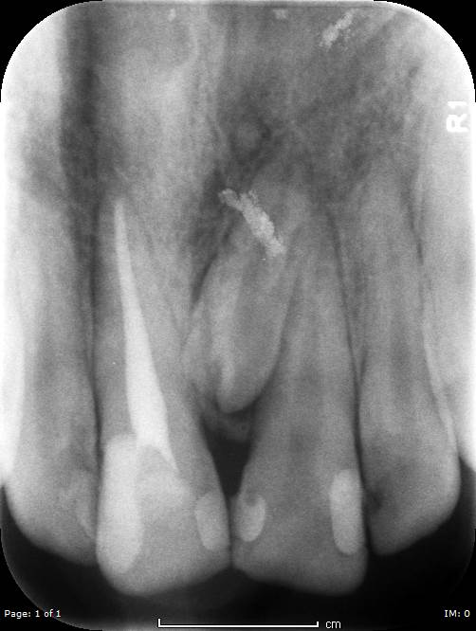
Kırmızı ok: meziodens

Slide 13
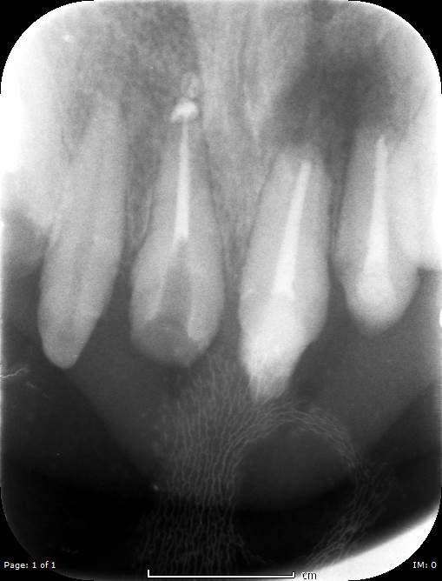
Kırmızı ok: taşmış kanal patı, Siyah ok: eksternal kök rezorpsiyonu

Slide 14
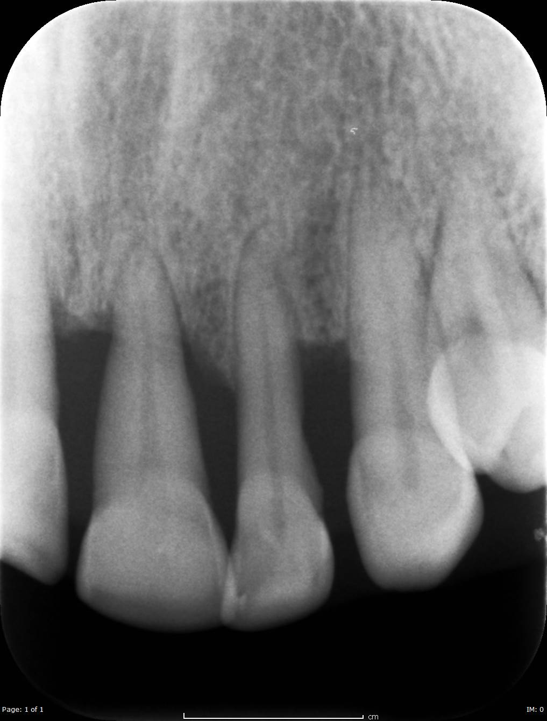
Kırmızı ok: horizontal kemik kaybı

Slide 15
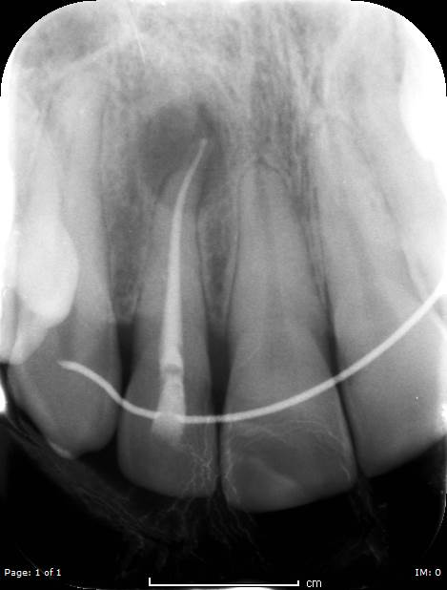
Kırmızı ok: retainer, Siyah ok: apikal periodontitis

Slide 16
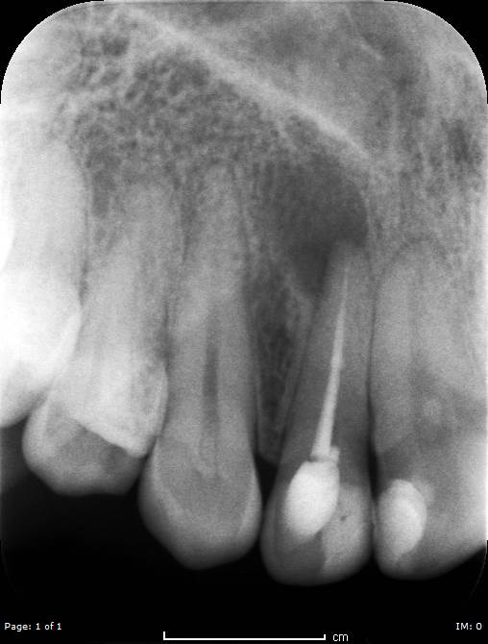
Siyah ok: lateral fossa, Kırmızı ok: apikal periodontitis

Slide 17
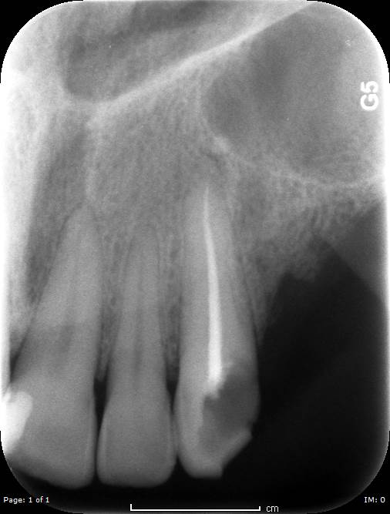
Siyah ok: nazal kavite tabanı, Kırmızı ok: maksiller sinüs

Slide 18
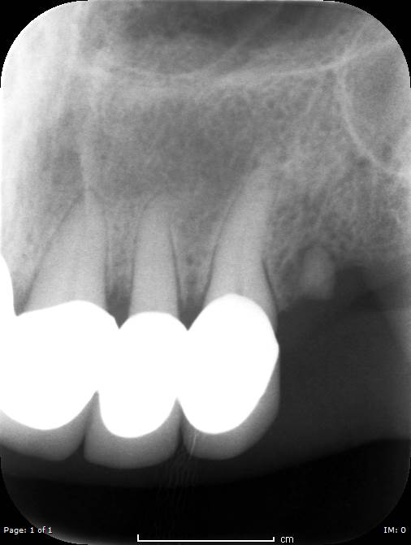
Siyah ok: burun kavite tabanı, Sarı ok: maksiller sinüs, Yeşil ok: kuron-köprü , Kırmızı ok: radix relictae

Slide 19
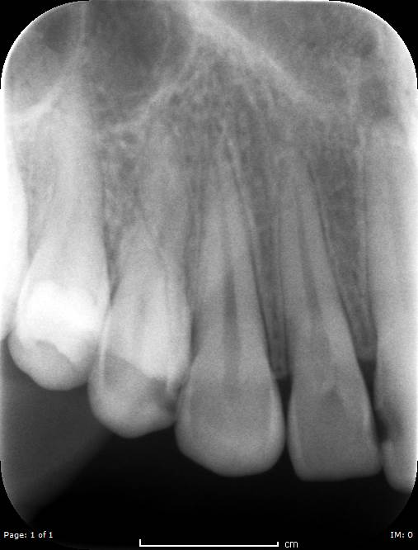
Siyah ok: nazolabial katlantı/fold

Slide 20
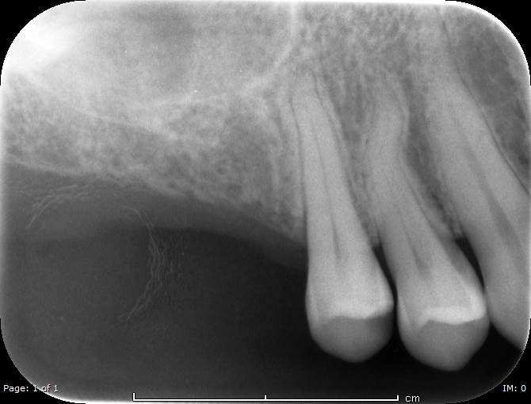
Siyah ok: dilasere kök, Kırmızı ok: maksiller sinüs

Slide 21
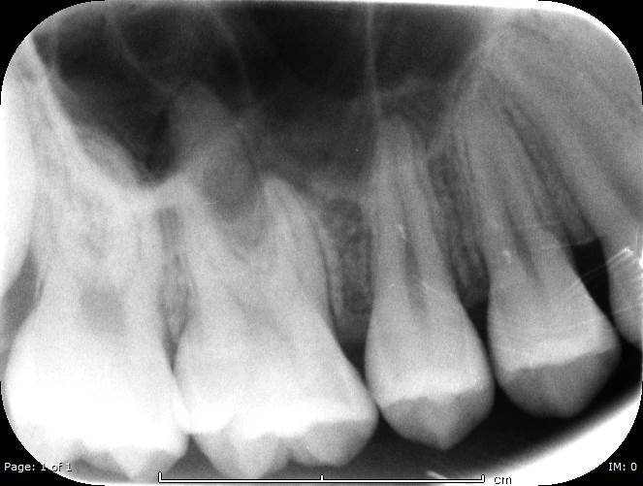
Siyah ok: maksiller sinüs, Kırmızı ok: zigomatik proses

Slide 22
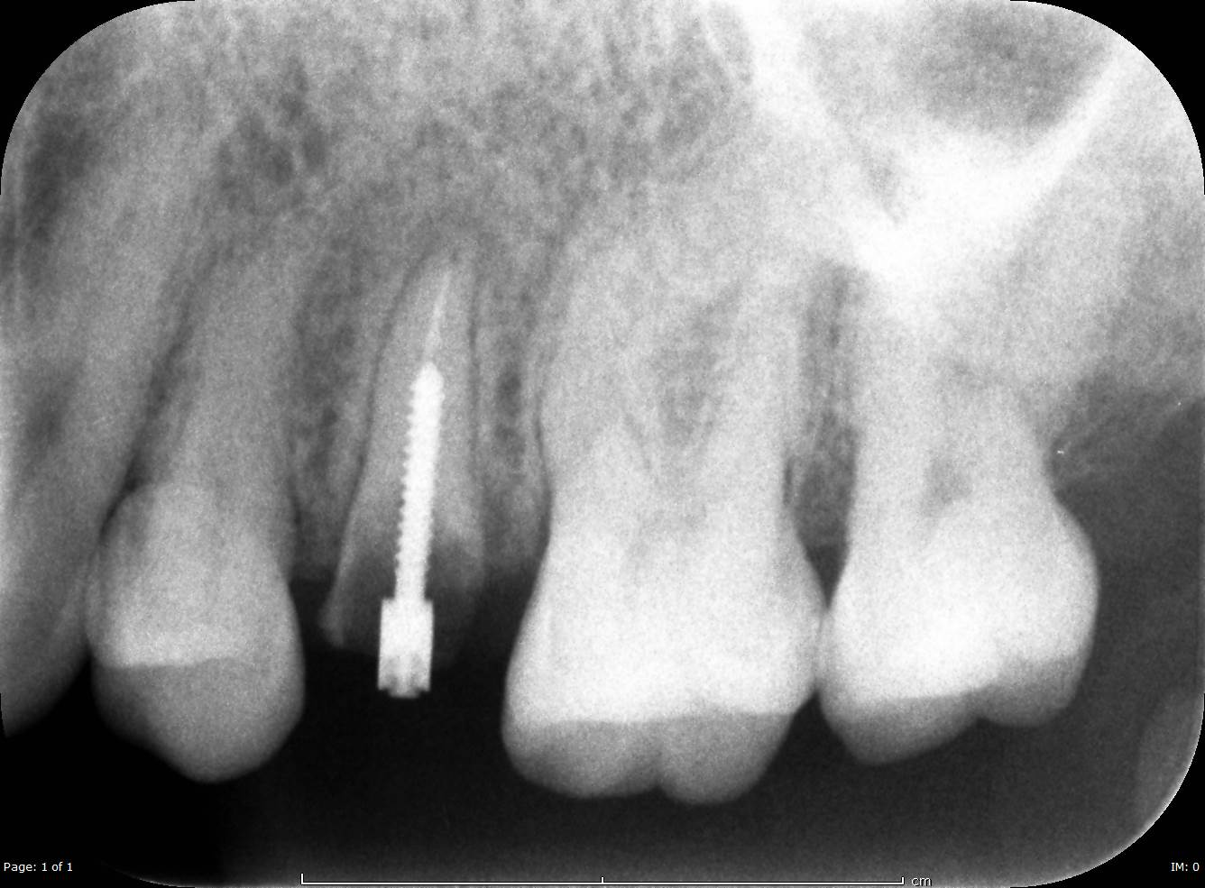
Kırmızı ok: zigomatik proses, Sarı ok: prefabrike pin

Slide 23
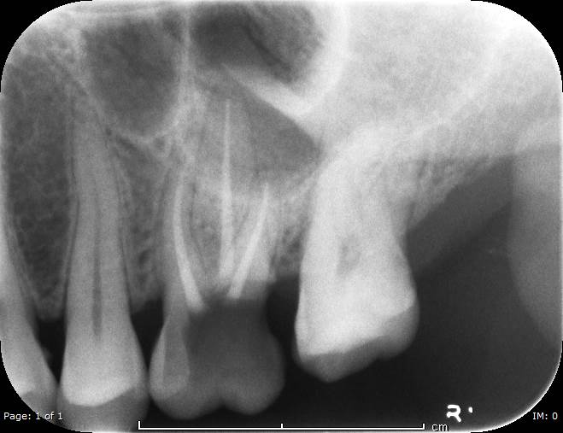
Sarı ok: maksiller sinüs, Siyah ok: sinüs septumu, Kırmızı ok: zigomatik proses

Slide 24
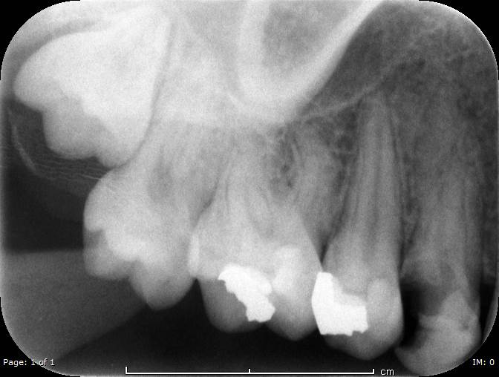
Siyah ok: zigomatik proses, Sarı ok: amalgam dolgu, Kırmızı ok: Koronoid proses

Slide 25
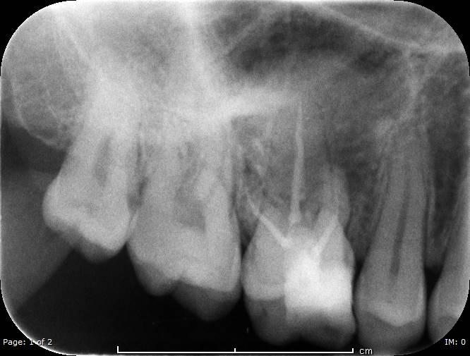
Siyah ok: tuber maksilla

Slide 26
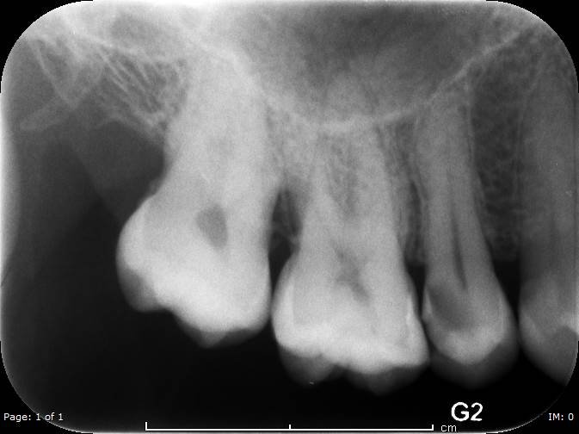
Siyah ok: hamulus

Slide 27
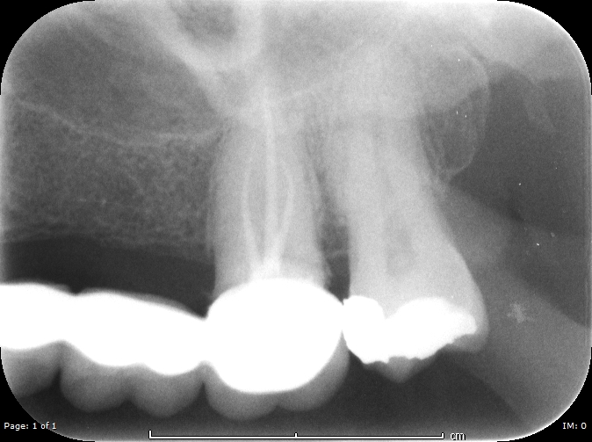
Kırmızı ok: lateral pterygoid plate

Slide 28
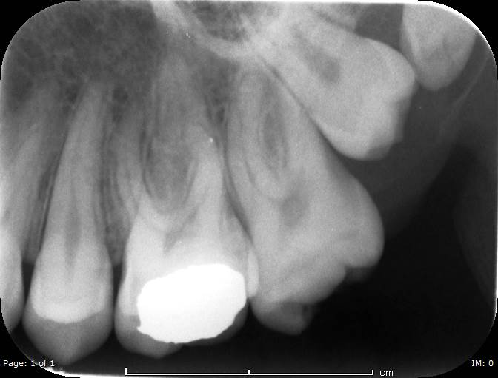
Kırmızı ok: distomolar

Slide 29
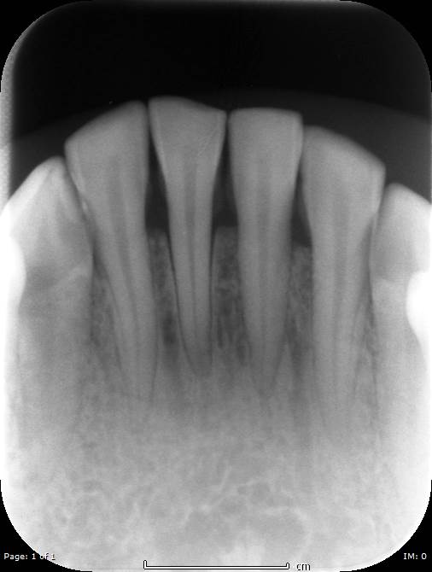
Kırmızı ok: dudak, Siyah ok: beslenme kanalları

Slide 30
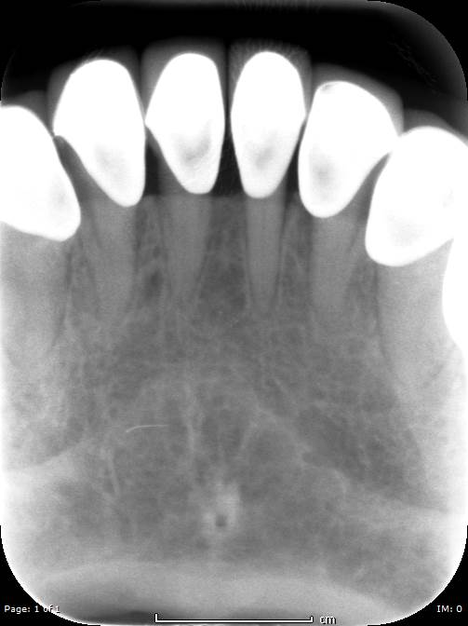
Siyah ok: lingual foramen, Kırmızı ok: mental sırt

Slide 31
Siyah ok: mental sırt, Kırmızı ok: genial tüberkül

Slide 32
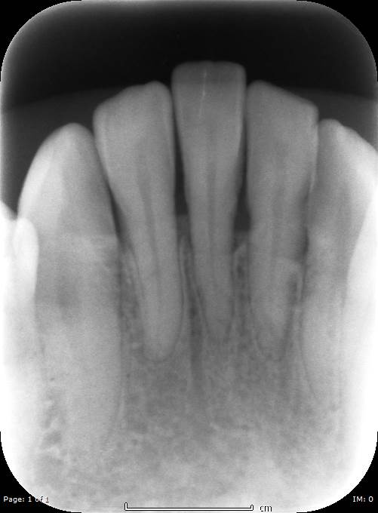
Siyah ok: beslenme kanalı

Slide 33
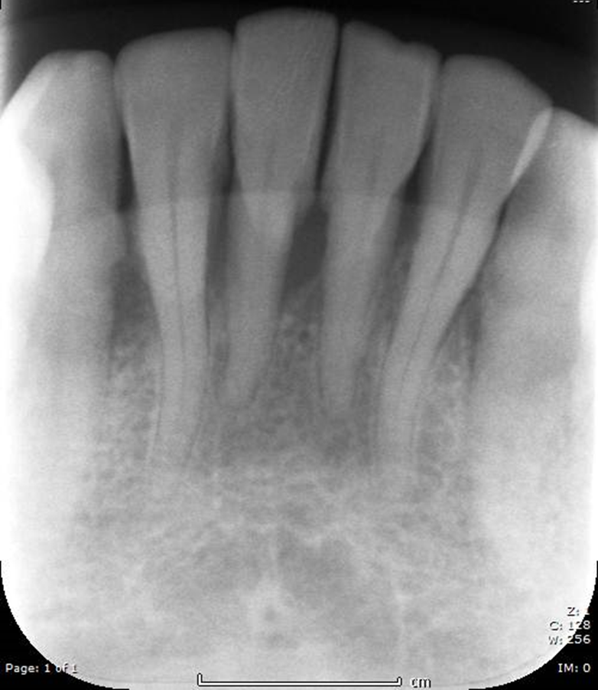
Siyah ok: mental fossa, Kırmızı ok: Dudak

Slide 34
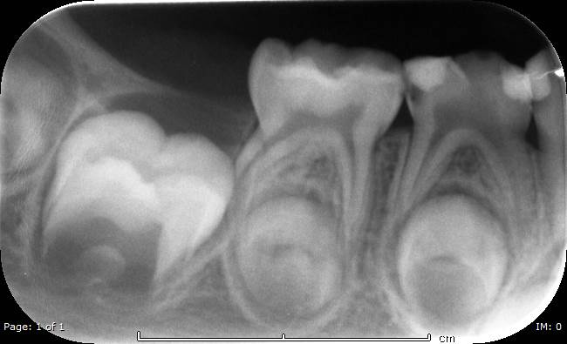
Kırmızı ok: daimi diş jermleri

Slide 35
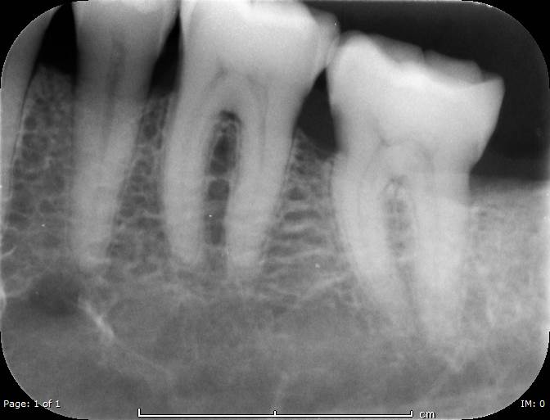
Siyah ok: mental foramen

Slide 36
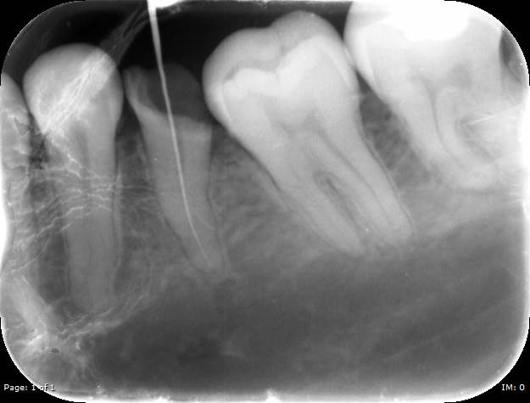
Siyah ok: kanal eğesi

Slide 37
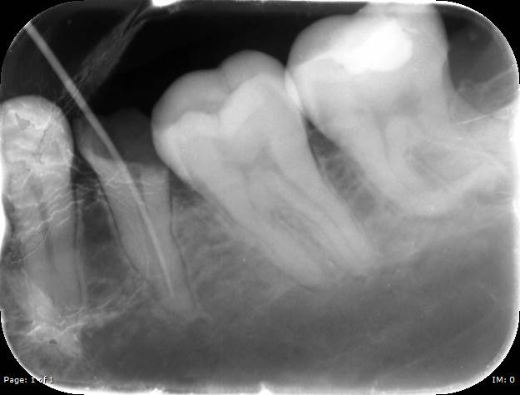
Siyah ok: submandibular fossa; Kırmızı ok: gutaperka

Slide 38
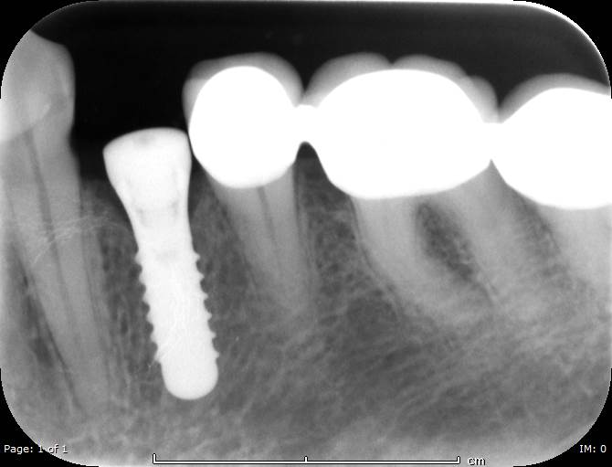
Kırmızı ok: dental implant

Slide 39
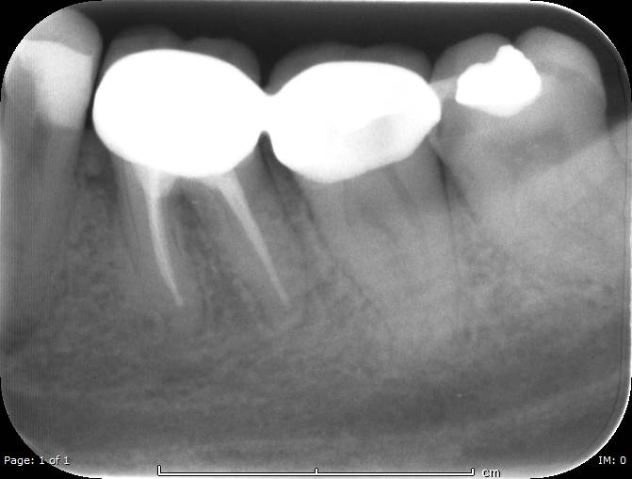
Siyah ok: mandibular kanal

Slide 40
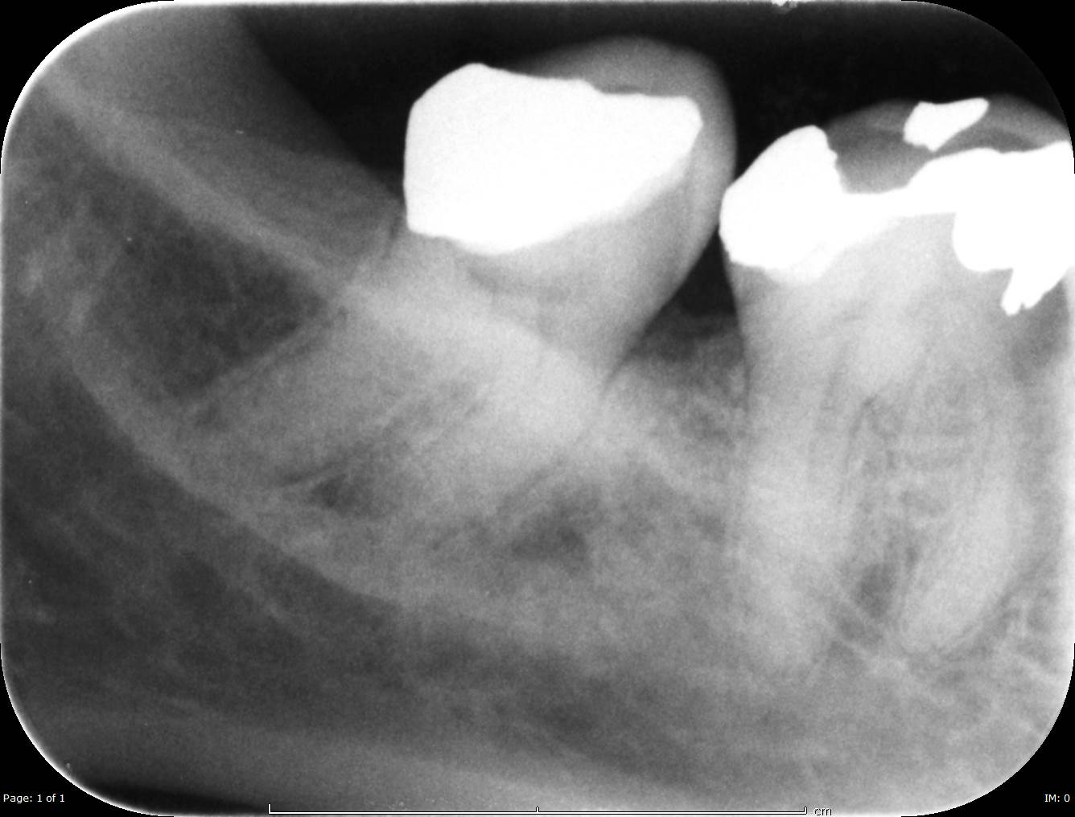
Sarı ok: Eksternal oblik sırt, Siyah ok: Mylohyoid sırt, Kırmızı ok: Submandibular fossa

Slide 41
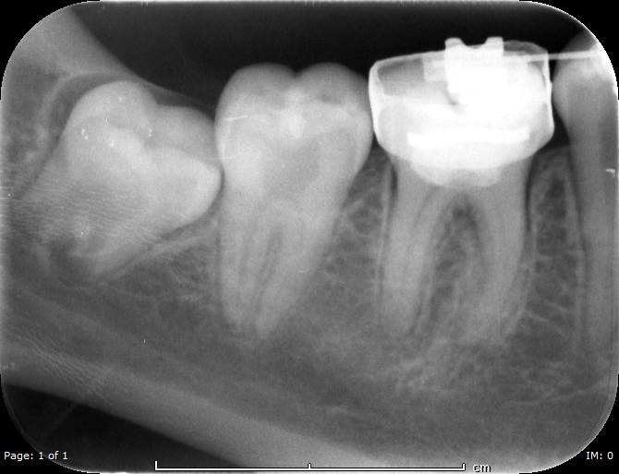
Siyah ok: mandibula alt kenarı

Slide 42
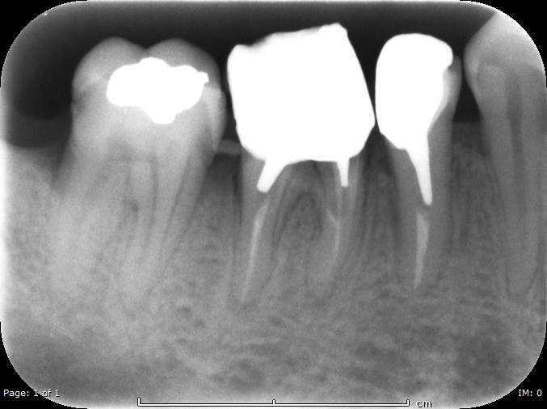
Kırmızı ok: Döküm post

Slide 43
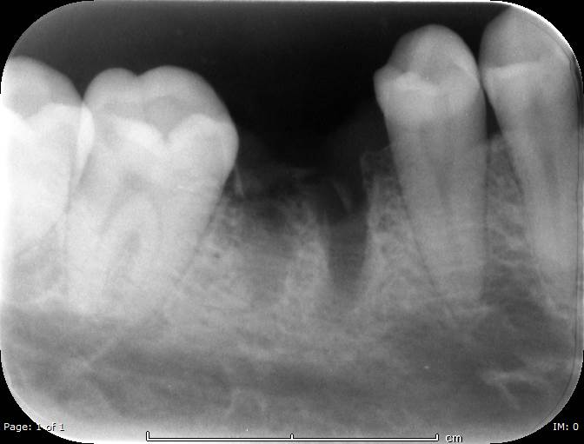
Siyah ok: mandibular kanal, Kırmızı ok: çekim soketi

Slide 44
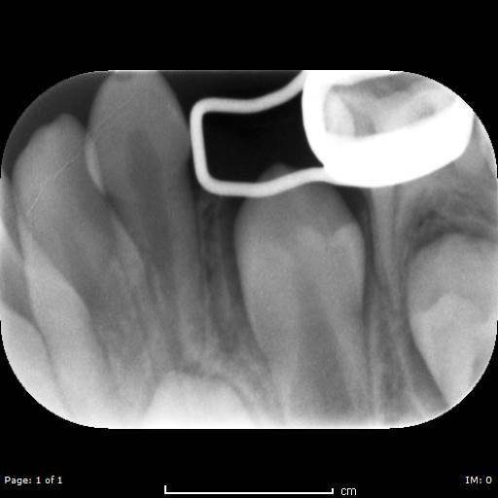
Kırmızı ok: sabit yer tutucu

Slide 45
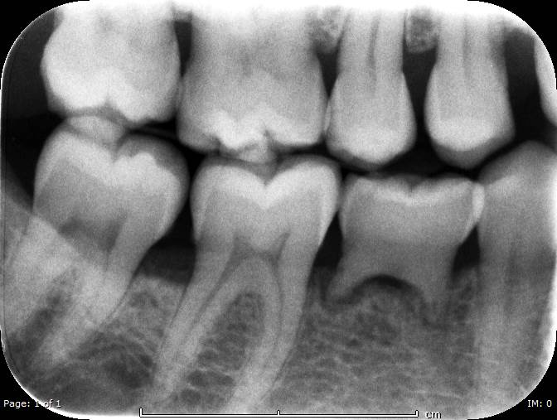
Kırmızı ok: persiste süt molar

Slide 46
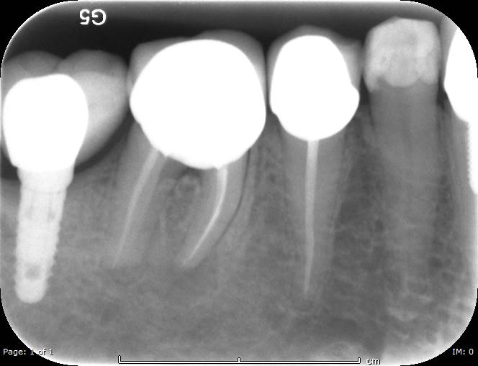
Siyah ok: mental foramen, Kırmızı ok: dental implant, Sarı ok: implant üstü protez

Slide 47
Ankara Üniversitesi Diş Hekimliği Fakültesi Ağız, Diş ve Çene Radyolojisi Anabilim Dalının ders notlarının tüm hakları saklıdır, izinsiz kullanılmaması rica olunur.
PERİAPİKAL RADYOGRAFİDE İZLENEN ANATOMİK LANDMARKLAR
Ankara Üniversitesi Diş Hekimliği Fakültesi Ağız, Diş ve Çene Radyolojisi ABD
KATKISI OLANLAR
DT. ESRA ECE ÇAKMAK
DT. NEJLAN ERATAM
DT. GÜL SÖNMEZ
Koordinator: Prof. Dr. Kıvanç Kamburoğlu

